Slide 1
Презентация к уроку по учебному предмету «Окружающий мир» в 4-ом классе на тему «Характеристика природной зоны России - Тайга»
Авторы:
Ли Алена Николаевна учитель географии МАОУ гимназия №177
Перетягина Анна Михайловна учитель начальных классов МАОУ гимназия №177

Slide 2
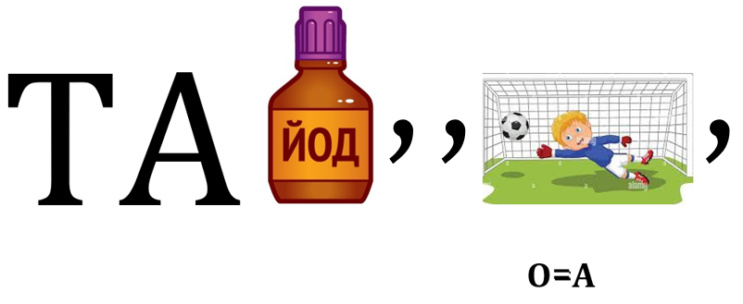
Прием «Ребус»(выход на тему урока)

Slide 3
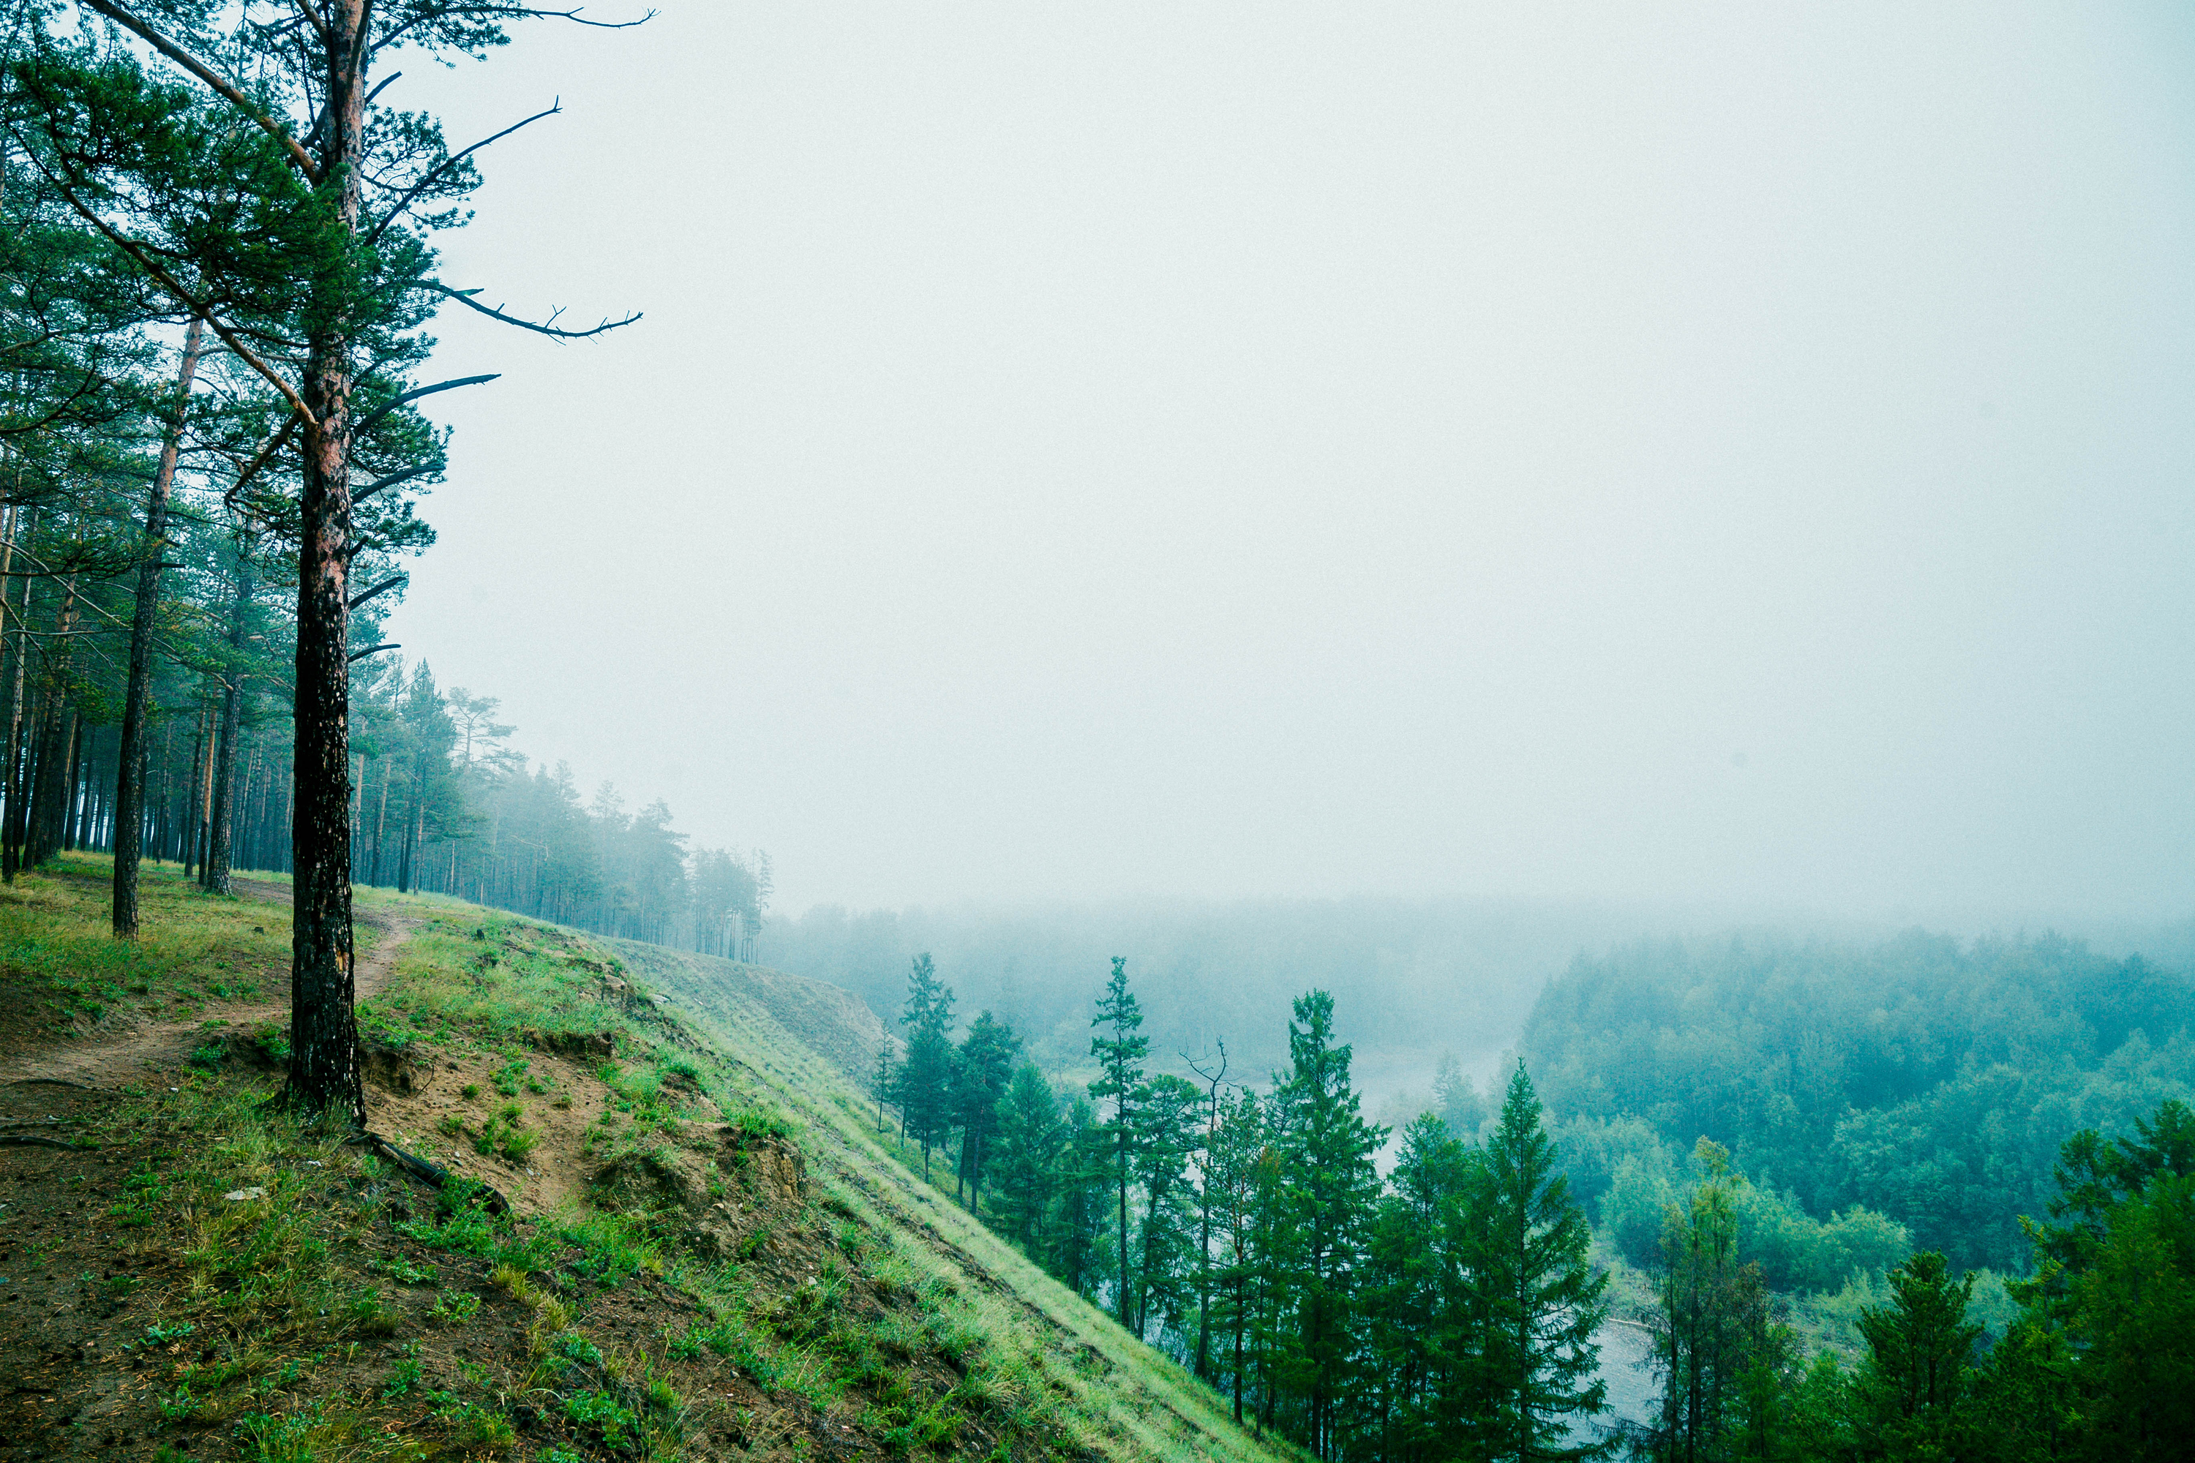
Тема урока:
Характеристика
природной зоны тайги.

Slide 4
Цель урока:
изучить особенности
природной зоны тайги.

Slide 5

Мотивационный прием «See\think\wonder»- посмотрев видео дети отвечают на вопросы «Что увидел? О чем задумался? Чему удивился?»

Slide 6
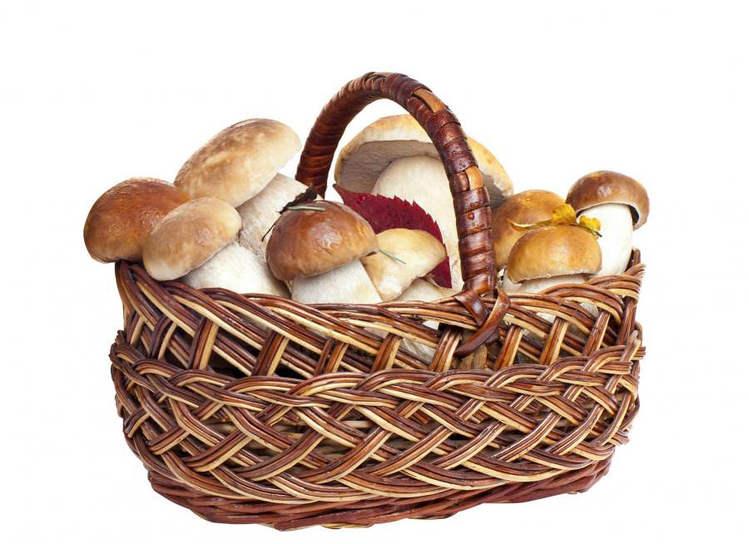
«Корзина действий»
Узнать географическое
расположение тайги.
2. Изучить климат тайги.
3. Рассмотреть растительный и
животный мир тайги.
4. Сформулировать значение тайги в жизни человека.
Прием «Me\We\Us»- ученики на модерационных картах в виде грибочков прописывают действия и прикрепляют к корзине

Slide 7

Пожелания одноклассникам
Мотивационный прием на работу на уроке «Пожелания» - выбирают пожелание на карточках или пишут свое и дарят одноклассникам

Slide 8
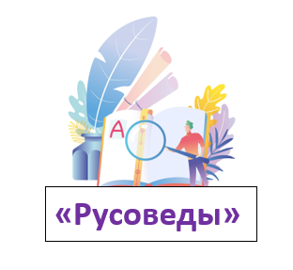
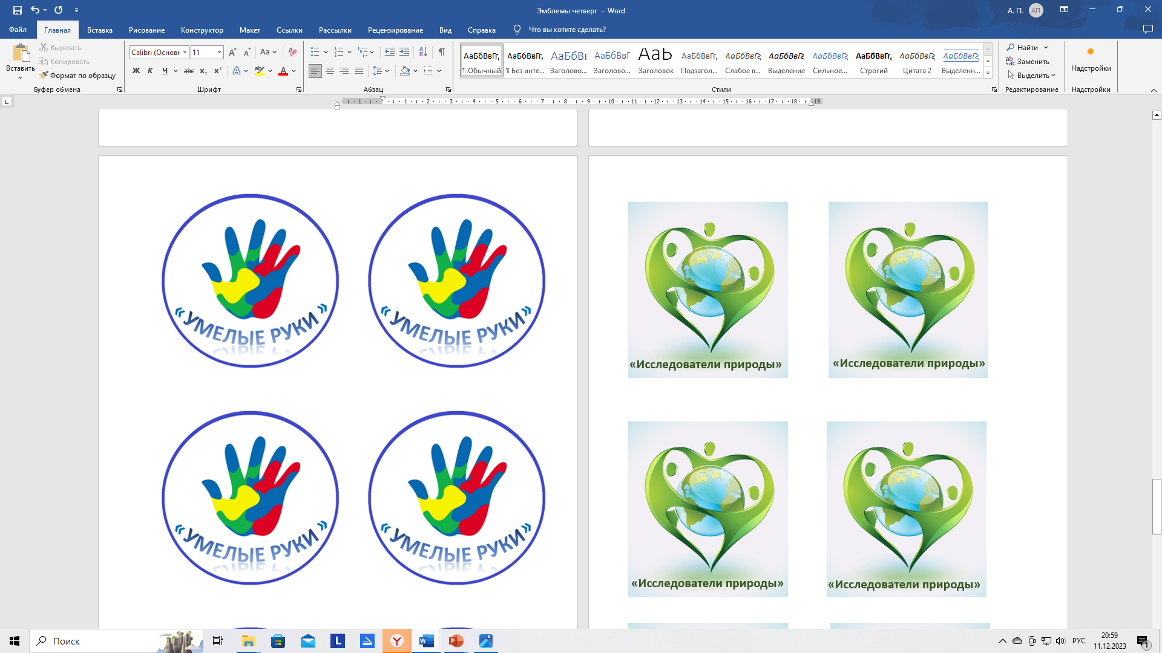

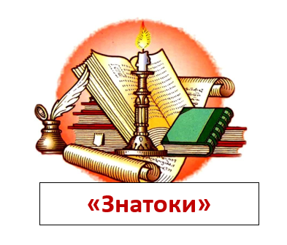
Работа в группах

Slide 9
Критерии оценивания работы
Критерии | Баллы
 | 1 | 2
1. Полнота ответа
2. Выполнение всех заданий
3. Презентация продукта
Итого:
Перевод баллов в отметку: 6-5 баллов – «5» 4-3 балла – «4»

Slide 10
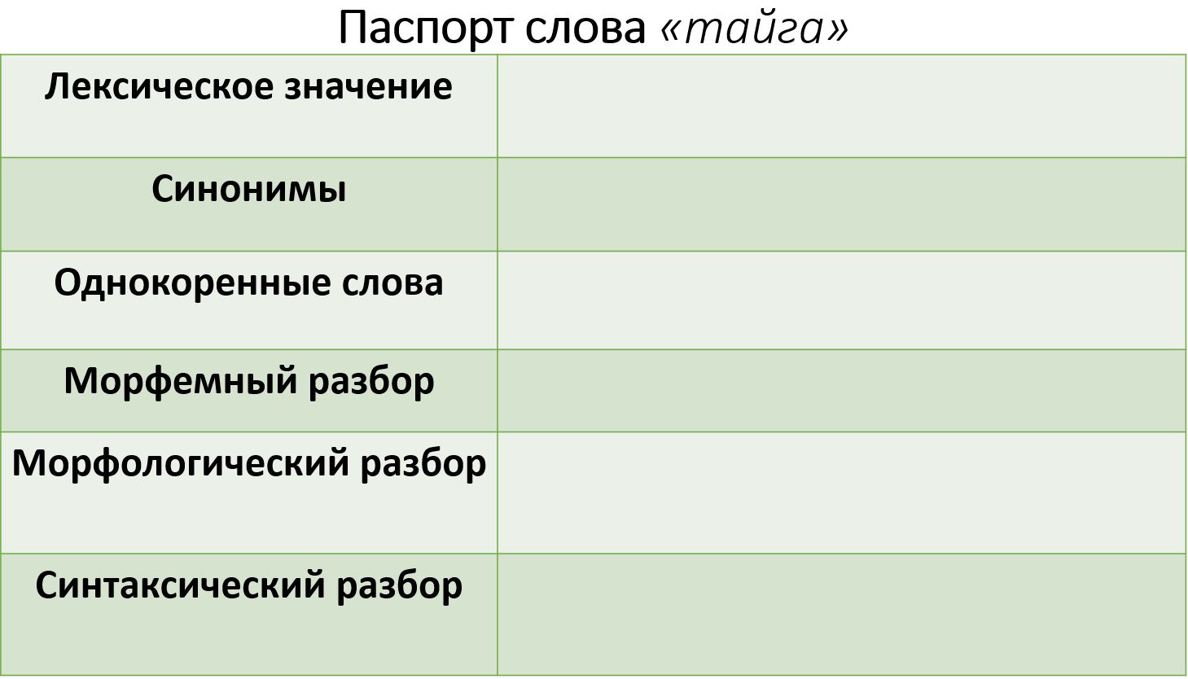
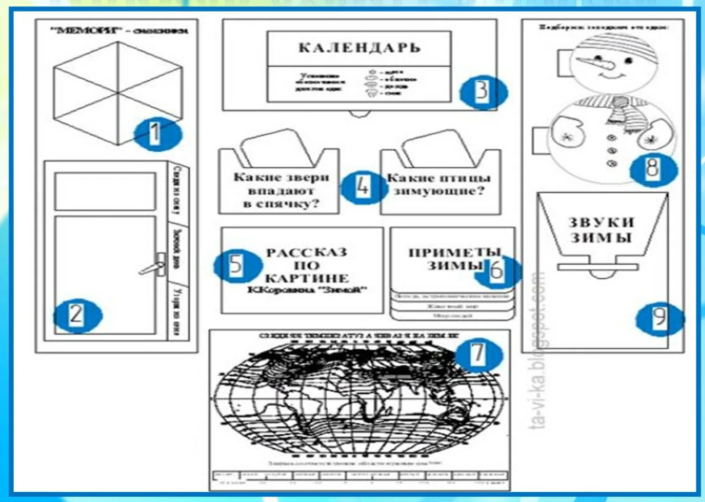
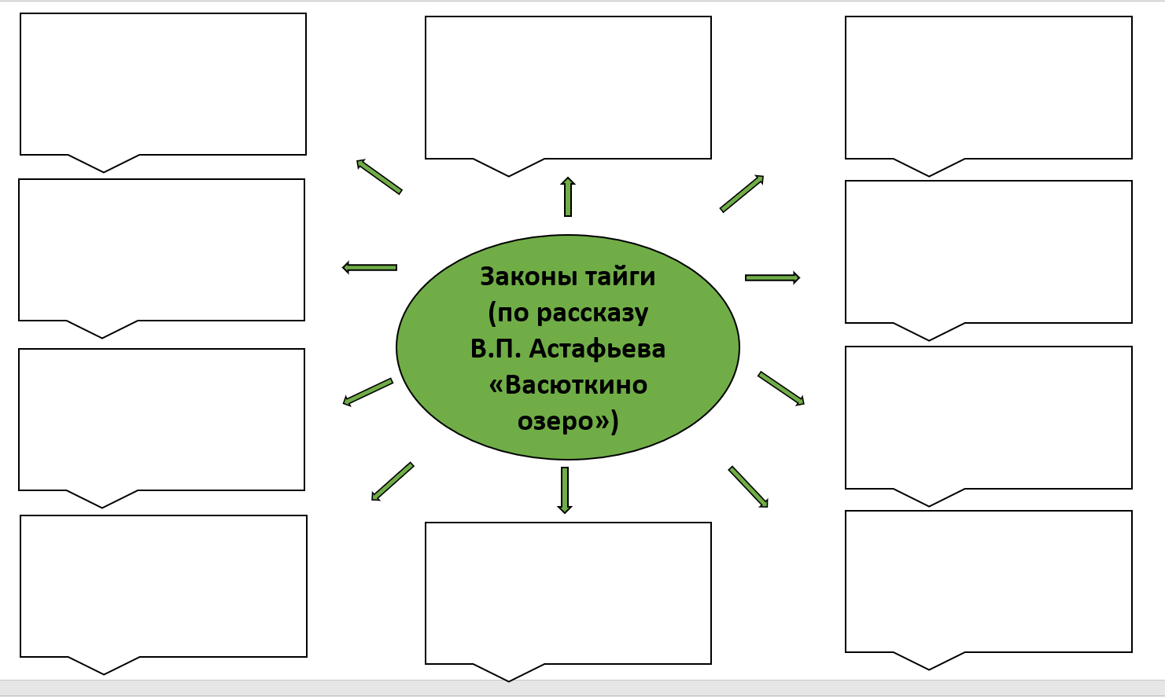
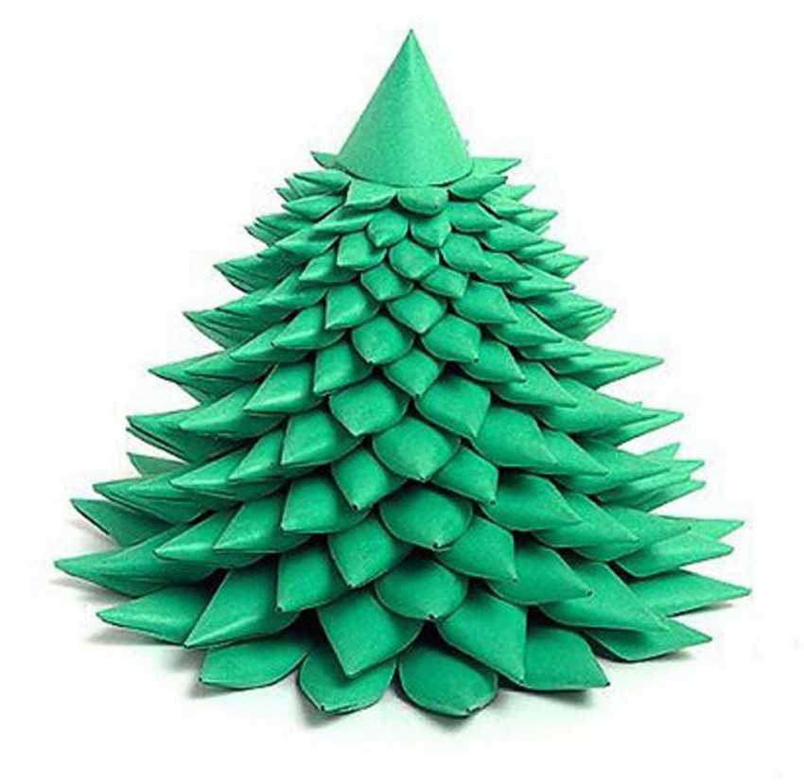
Продукты групповой работы в Мастерских
Лэпбук «Тайга»
7 минут
Кластер
Модель

Slide 11
Критерии оценивания работы
Критерии | Баллы
 | 1 | 2
1. Полнота ответа
2. Выполнение всех заданий
3. Презентация продукта
Итого:
Перевод баллов в отметку: 6-5 баллов – «5» 4-3 балла – «4»

Slide 12
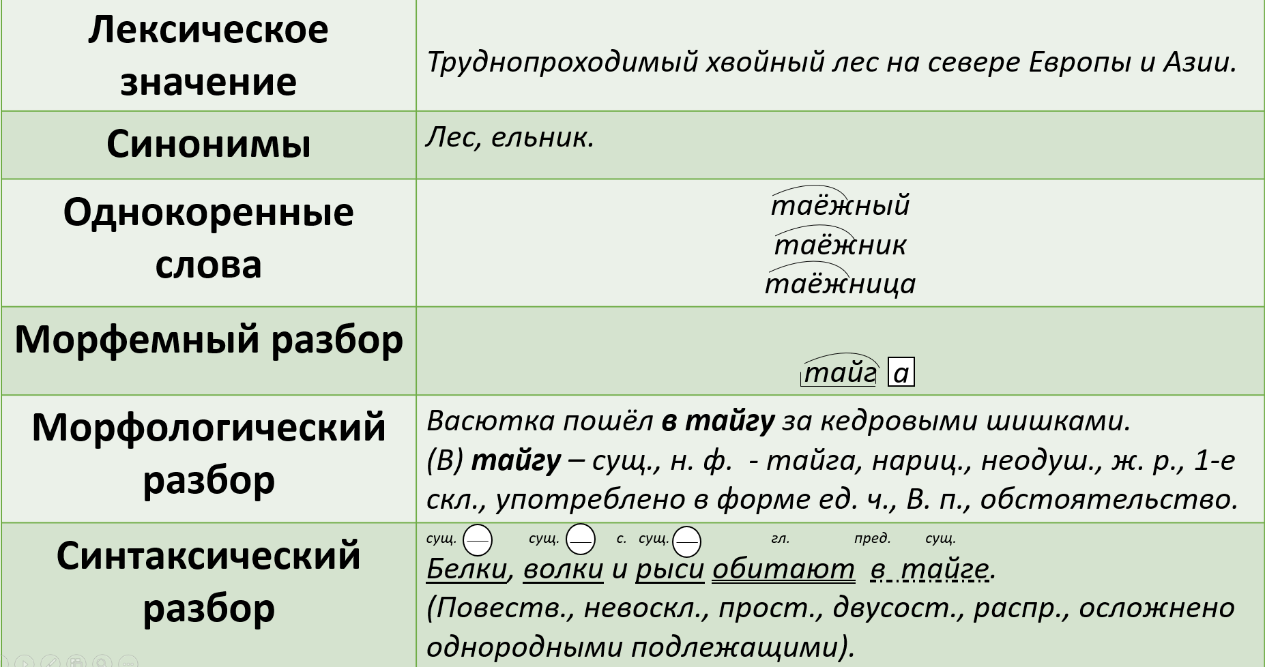
Презентация мастерской «Русоведы»
Паспорт слова «тайга»

Slide 13
Критерии оценивания работы
Критерии | Баллы
 | 1 | 2
Название мастерской | «Русоведы»
1. Полнота ответа
2. Выполнение всех заданий
3. Презентация продукта
Итого:
Перевод баллов в отметку: 6-5 баллов – «5» 4-3 балла – «4»

Slide 14
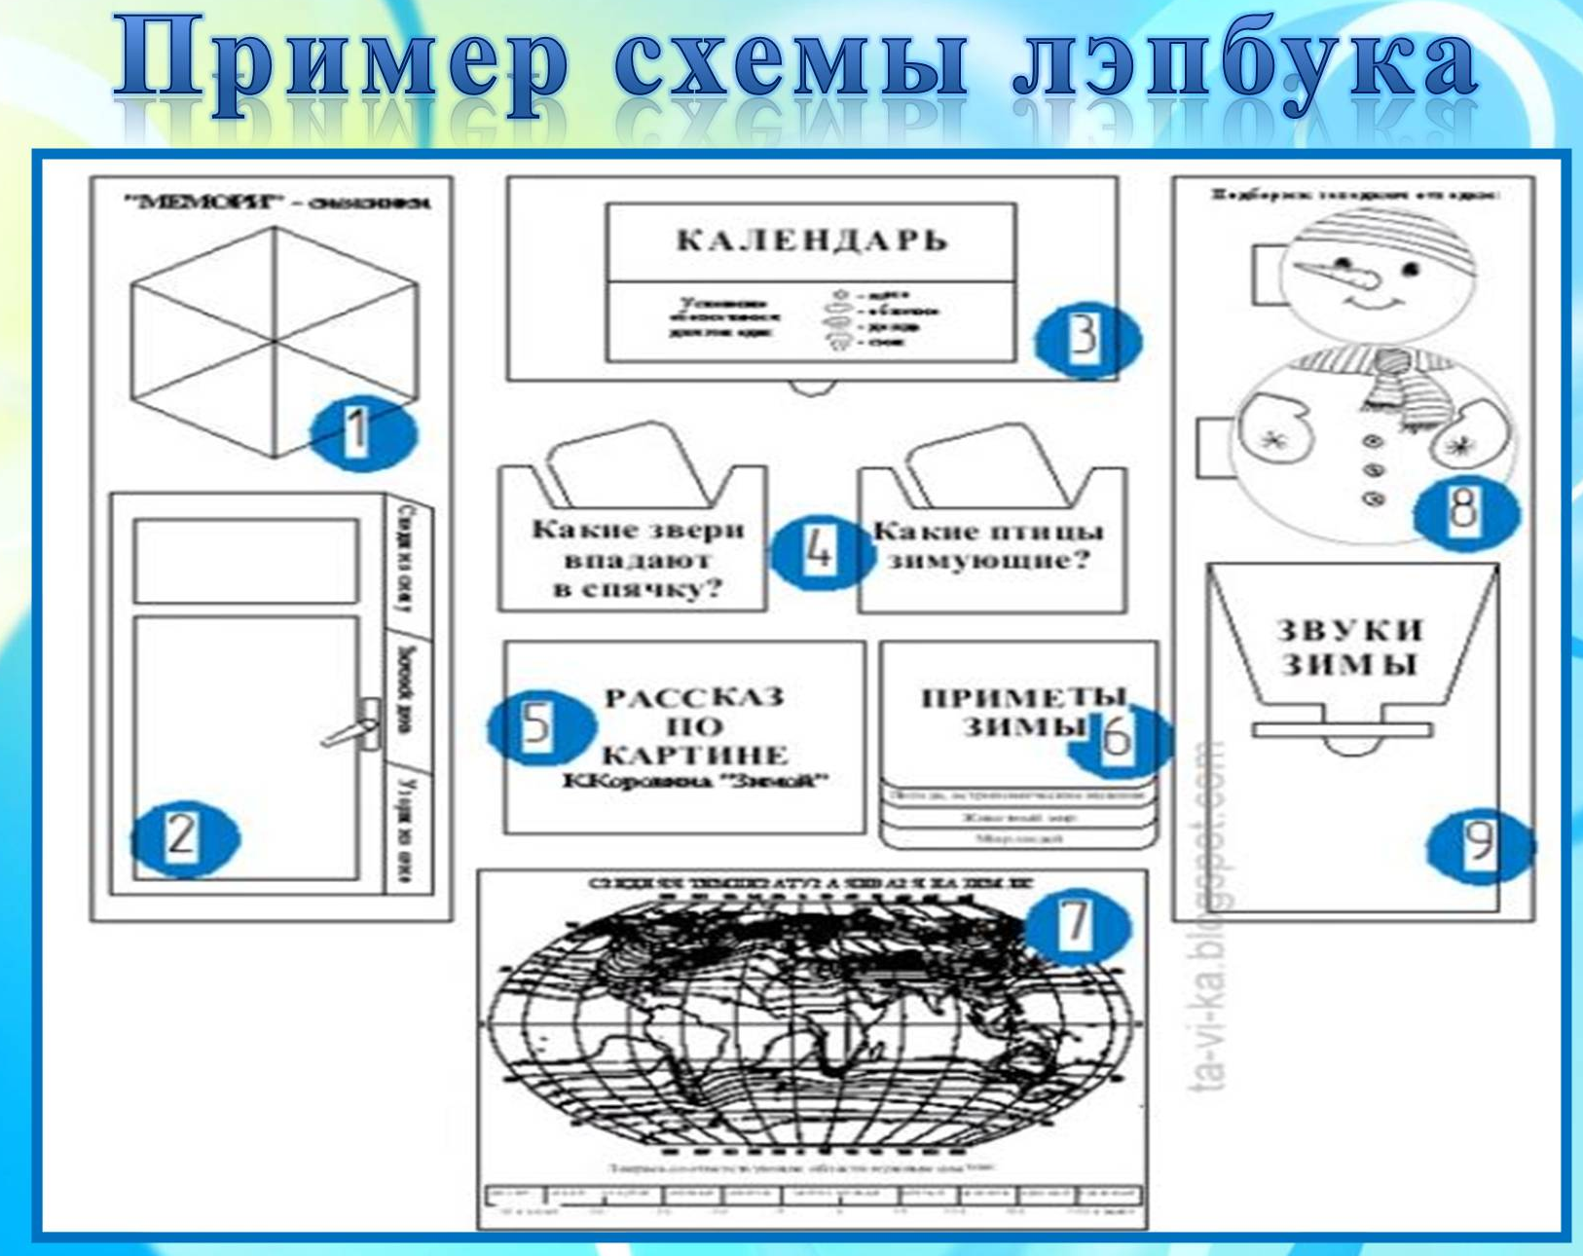
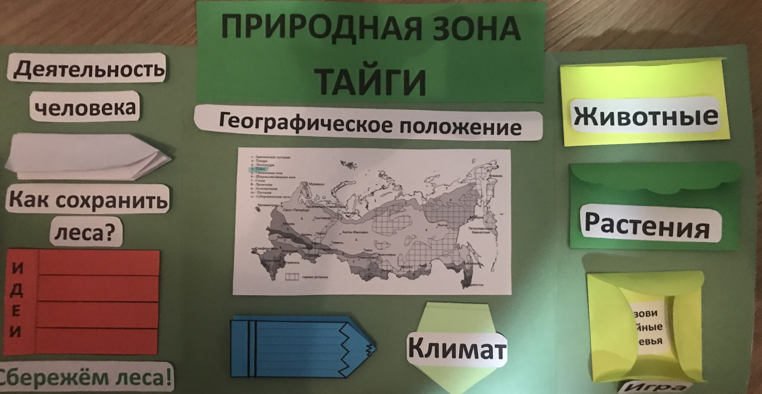
Презентация мастерской «Исследователи природы»
Лэпбук «тайга»

Slide 15
Критерии оценивания работы
Критерии | Баллы
 | 1 | 2
Название мастерской | «Исследователи природы»
1. Полнота ответа
2. Выполнение всех заданий
3. Презентация продукта
Итого:
Перевод баллов в отметку: 6-5 баллов – «5» 4-3 балла – «4»

Slide 16
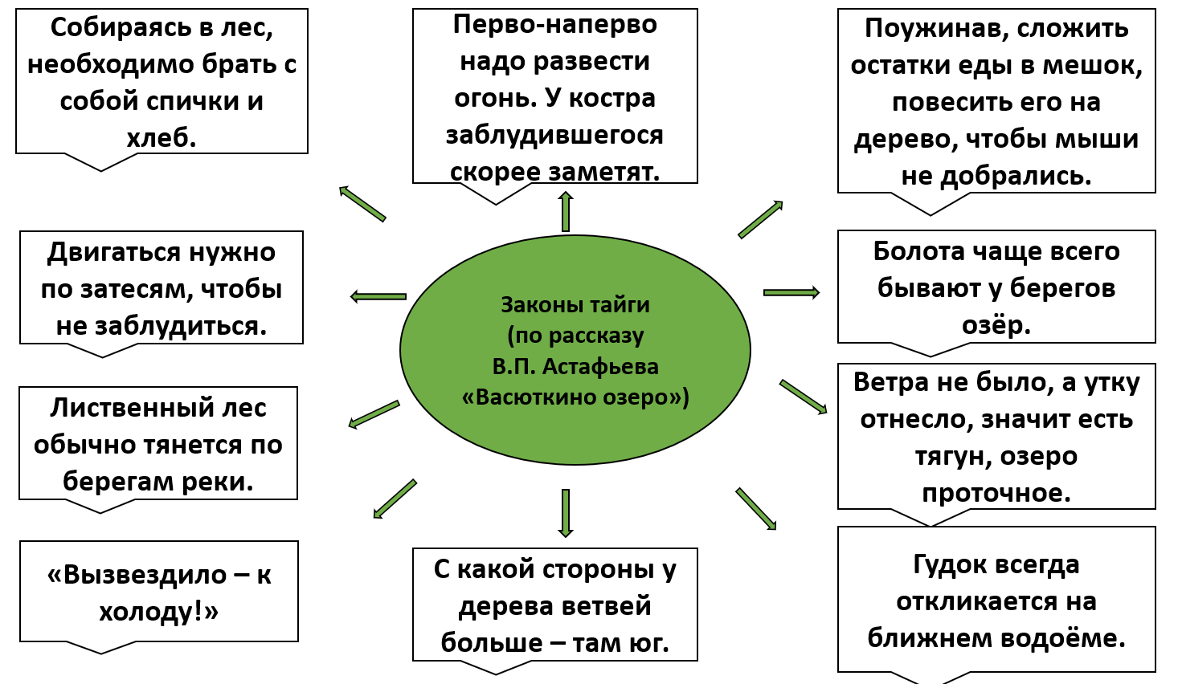
Презентация мастерской «Знатоки»
Кластер «Законы тайги»

Slide 17
Критерии оценивания работы
Критерии | Баллы
 | 1 | 2
Название мастерской | «Знатоки»
1. Полнота ответа
2. Выполнение всех заданий
3. Презентация продукта
Итого:
Перевод баллов в отметку: 6-5 баллов – «5» 4-3 балла – «4»

Slide 18
Презентация мастерской «Умелые руки»
Модель ёлочки

Slide 19
Критерии оценивания работы
Критерии | Баллы
 | 1 | 2
Название мастерской | «Умелые руки»
1. Полнота ответа
2. Выполнение всех заданий
3. Презентация продукта
Итого:
Перевод баллов в отметку: 6-5 баллов – «5» 4-3 балла – «4»

Slide 20
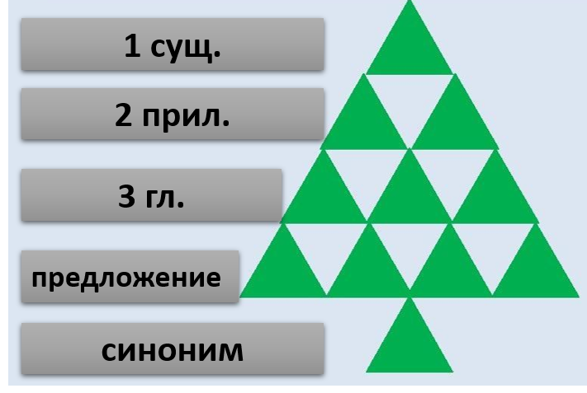
Синквейн

Slide 21
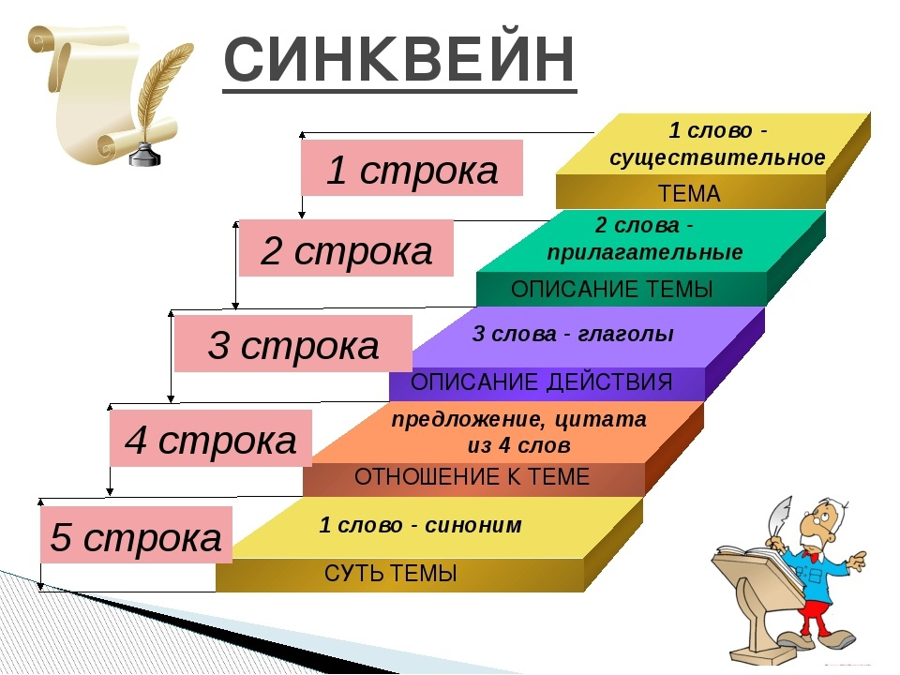
Тайга
Большая красивая
Обогащает снабжает
оберегает
Берегите тайгу - нашу кормилицу!
Лес

Slide 22
Источники информации:
УМК «Перспектива» учебник «Окружающий мир 4 класс» авторы : А.А. Плешаков, М.Ю. Новицкая.
https://www.youtube.com/watch?v=VgdKYa-n_0w
https://www.youtube.com/watch?v=majLah2DHy8&ab_channel=%D0%A3%D1%87%D0%B5%D0%B1%D0%BD%D0%B8%D0%BA%D0%92%D1%81%D0%BB%D1%83%D1%85
https://www.google.com/search?sca_esv=00567827e142d3fb&q=%D0%BA%D0%B0%D1%80%D1%82%D0%B8%D0%BD%D0%BA%D0%B8+%D0%BE+%D1%82%D0%B0%D0%B9%D0%B3%D0%B5&uds

Slide 23
Благодарим
за активную работу на уроке!

